Slide 1
Консультация для родителей: Адаптация детей к детскому саду
Муниципальное бюджетное дошкольное образовательное учреждение детский сад №162

Slide 2
Детский сад - это первое социальное учреждение, с которым встречается ребенок, то есть ребенок впервые встречается с требованиями общества. Задача родителей и педагогов детского сада – помочь ребёнку адаптироваться к новым условиям жизни, облегчить привыкание к ДОУ.
Приспособление ребенка к новым условиям существования происходит на разных уровнях: физиологическом; социальном; психологическом.

Slide 4
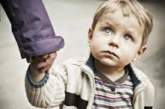
Различают три степени адаптации ребенка к дошкольному учреждению:
1-16 дней – легкая адаптация;
16-32 дня – адаптация средней тяжести; 32- 64 дня - тяжелая адаптация.
П О М Н И Т Е, что на
привыкание малыша к детскому саду может потребоваться до полугода времени, поэтому тщательно рассчитывайте свои силы, возможности и планы.

Slide 6
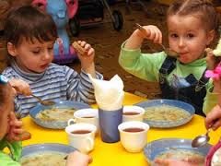
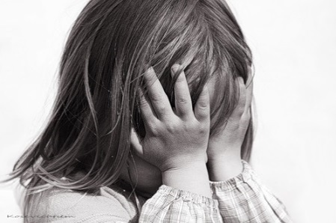
С поступлением ребёнка в ДОУ в его жизни происходит множество изменений:
■ строгий режим;
■ отсутствие родителей в течение дня;
■ новые требования к поведению;
■ постоянный контакт со сверстниками;
■ новое помещение, к которому нужно привыкнуть;
■ другой, непривычный стиль общения

Slide 7
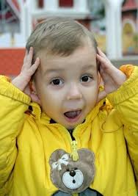
Все эти изменения обрушиваются на ребёнка одновременно, создавая для него стрессовую ситуацию, которая без специальной организации может привести к невротическим реакциям:
КАПРИЗЫ, СТРАХИ, ОТКАЗ ОТ ЕДЫ, ЧАСТЫЕ БОЛЕЗНИ И Т.Д.

Slide 8
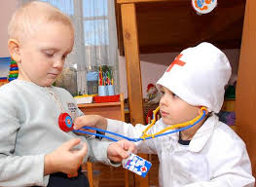
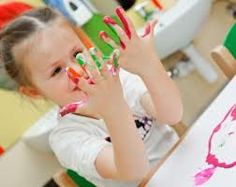
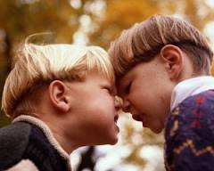
Варианты поведения ребёнка в период адаптации к ДОУ:
«Не хочу!»
Частые болезни
Дома – капризы, в саду – успехи
Дома – хороший, в саду – ужасный

Slide 9
Как готовить ребёнка к поступлению в детский сад? 1. Родители должны быть уверены в необходимости поступления в детский сад именно сейчас, т.к. колебания родителей передаются детям. 2. Необходимо приблизить режим дня в домашних условиях к режиму детского сада. 3. До поступления в детский сад необходимо приучать ребёнка самостоятельно засыпать. 4. Обязательно приучать ребёнка есть разнообразные блюда, ежедневно употреблять супы и каши. 5. Готовить ребёнка к общению с другими людьми, взрослыми и детьми. 6. Готовить ребёнка к временной разлуке с родными, убеждать ребёнка, что в детском саду весело, интересно. 7. Необходимо приучать ребёнка к самообслуживанию, поощрять попытки самостоятельных действий.

Slide 10
Существуют УСЛОВИЯ, соблюдение родителями которых помогает ребёнку адаптироваться к детскому саду:
☺ расскажите ребёнку о детском саде заранее, поиграйте с ним в детский сад, скажите, что детский сад – это привилегия детей, и что взрослых туда не пускают;
☺ не оставляйте ребёнка в саду на целый день сразу, приучайте его постепенно;
☺ создайте в семье комфортный, бесконфликтный для малыша климат;
☺ будьте спокойны, не показывайте ребёнку своё беспокойство по поводу детского сада.
Помните: чувства, переживания, которые испытывают родители, передаются детям!
☺ создайте в выходные дни дома такой же режим, как и в детском саду;
☺ в период адаптации не реагируйте на выходки ребёнка и не наказывайте его за капризы.
УДАЧИ!!!

